Slide 1



تطبيق إدخال البيانات: إدخال البيانات دون الاتصال بالإنترنت
جمع البيانات والتحقق من صحتها

Slide 2
تطبيق إدخال البيانات
Notes:
ماذا يحدث عندما تقوم بإدخال البيانات في DHIS2، ولكن لا يوجد اتصال بالإنترنت؟

Slide 3
تطبيق إدخال البيانات
Notes:
يمكن أن تكون هذه مشكلة شائعة في الأماكن التي يكون فيها الاتصال بالإنترنت محدودًا أو غير مستقر.

Slide 4
في هذا الدرس ستشاهد…
تطبيق إدخال البيانات
إمكانيات إدخال البيانات دون الاتصال بالإنترنت في DHIS2
Notes:
لهذا السبب، تم تصميم DHIS2 مع الأخذ بعين الاعتبار إمكانيات إدخال البيانات الأساسية دون اتصال حتى تتمكن من الاستمرار في إدخال البيانات حتى عندما تكون غير متصل بالإنترنت بشكل مؤقت. دعونا نلقي نظرة على كيفية عمله.

Slide 5
العرض التوضيحي 1
Notes:
عند فتح تطبيق إدخال البيانات DHIS2، يجب أن تظهر الرسالة "أنت متصل بالإنترنت" في مربع أصفر أعلى الشاشة.
وهذا يعني أنك متصل بالإنترنت وسيتم حفظ البيانات التي أدخلتها تلقائيًا على خادم DHIS2.
الآن، دعونا نرى ما سيحدث إذا فقدت الاتصال بالإنترنت. يمكنك اختبار ذلك عن طريق إيقاف تشغيل اتصالك بالإنترنت، ثم فتح نموذج إدخال البيانات والبدء في إدخال البيانات.
ستظهر الرسالة "أنت غير متصل، سيتم تخزين البيانات على جهازك"، في الجزء العلوي من الشاشة.
ستلاحظ أنه عند إدخال البيانات، لا يزال الحقل يتحول إلى اللون الأخضر للإشارة إلى حفظ قيمة البيانات. وذلك لأنه يتم تخزين البيانات محليًا في ذاكرة التخزين المؤقت لجهاز الكمبيوتر الخاص بك.
دعونا نعيد تشغيل الإنترنت. عندما تستعيد الاتصال بالإنترنت، ستصلك رسالة أخرى تقول: توجد بيانات مخزنة على جهازك، الرجاء تحميلها إلى الخادم، مع وجود زر تحميل بجوار الرسالة.
كل ما عليك فعله هو النقر على زر التحميل ومن ثم ستصلك الرسالة، نجح تحميل البيانات إلى الخادم.

Slide 6
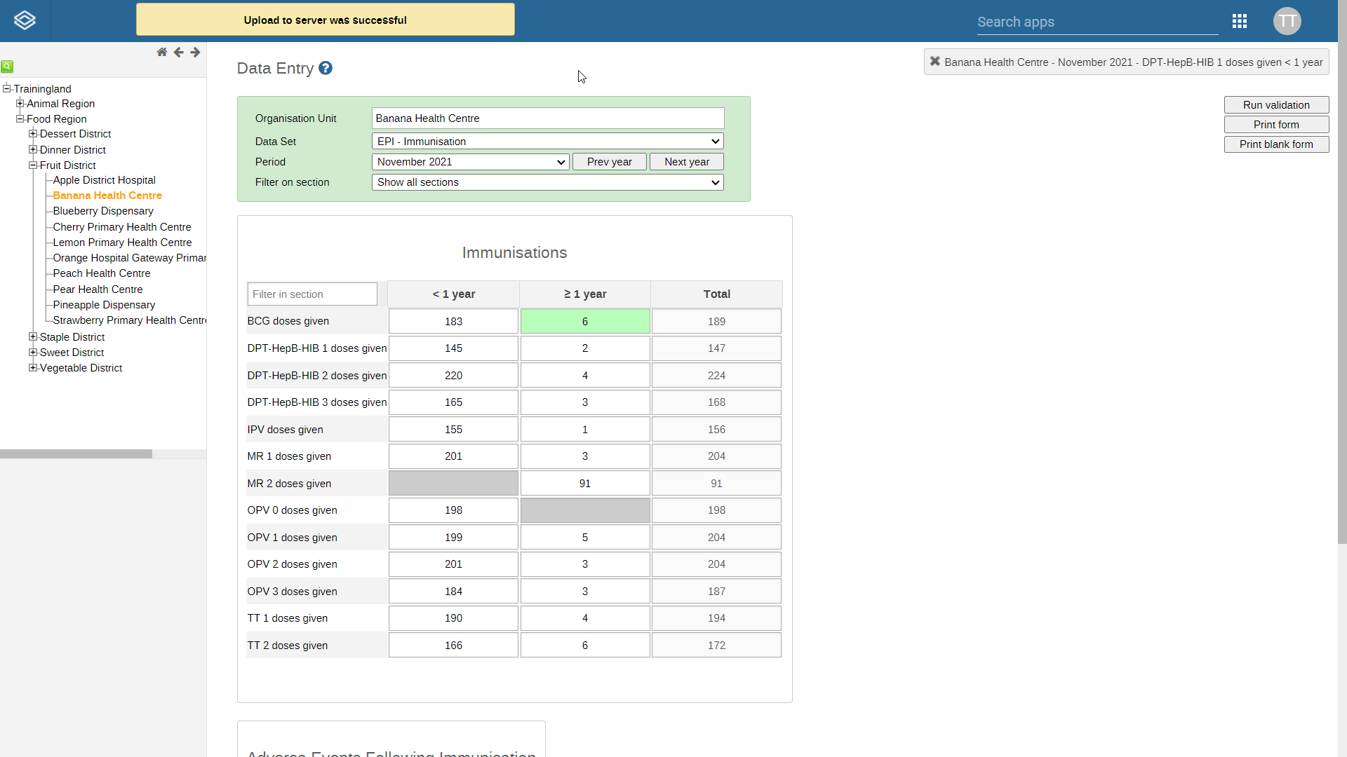
لا تستخدم تطبيق DHIS2 Browser Cache Cleaner لمسح ذاكرة التخزين المؤقت للمتصفح لديك
يتم تخزين بياناتك محليًا في ذاكرة التخزين المؤقت
وظيفة العمل دون اتصال بالإنترنت في DHIS2
تغطية الانقطاعات الدورية للإنترنت
جمع البيانات في الأماكن ذات الاتصال المحدود بالإنترنت:
تطبيق DHIS2 Capture الخاص بالأندرويد
Notes:
من المهم ألا تقوم بمسح ذاكرة التخزين المؤقت للمتصفح الخاص بك باستخدام تطبيق DHIS2 Browser Cache Cleaner حتى تقوم بتحميل بياناتك إلى الخادم، حيث يتم تخزين بياناتك محليًا في ذاكرة التخزين المؤقت لمتصفح DHIS2.
سيؤدي مسح ذاكرة التخزين المؤقت قبل تحميل بياناتك إلى فقدان البيانات. لاحظ أن وظيفة العمل بدون الاتصال بالإنترنت في تطبيق إدخال بيانات في DHIS2 تهدف إلى تغطية الانقطاعات الدورية للإنترنت وليس العمل بشكل دائم في وضع غير متصل بالإنترنت.
إذا كنت بحاجة إلى جمع بيانات في منطقة يكون فيها الاتصال بالإنترنت محدودًا للغاية، أو إذا كنت ستعمل بشكل مؤقت من منطقة لا يوجد بها اتصال بالإنترنت على الإطلاق، فنوصي باستخدام تطبيق DHIS2 Android Capture.
سوف تتعلم المزيد عن تطبيق الأندرويد لاحقًا في هذه الدورة.

Slide 7
ملخص
يسمح لك DHIS2 إدخال البيانات عندما يكون اتصال الإنترنت غير مستقر:
حفظ البيانات محلياً في ذاكرة التخزين المؤقت الخاص بك
عندما تكون غير متصل بالإنترنت، سيتم عرض رسالة على الشاشة
عند استعادةالاتصال، ستحتاج إلى نقر زر تحميل البيانات
Notes:
للتلخيص، تعلمت في هذا الفيديو أن DHIS2 يسمح لك بإدخال البيانات عندما يكون اتصال الإنترنت غير مستقر عن طريق حفظ البيانات محليًا في ذاكرة التخزين المؤقت للمتصفح الخاص بك. ستعرف أنك غير متصل بالإنترنت من خلال رسالة تظهر على الشاشة. عند استعادة الاتصال، ستحتاج إلى تحديد زر لتحميل البيانات إلى خادم DHIS2.

